Slide 1
Titre Sous-titre
Nom et fonction
Contexte de la présentation
Crédits : Le cas échéant nommez ceux à qui vous voulez donner du crédit pour avoir aidé à faire cette présentation

Slide 2
Conflits d’intérêt (si aucun inscrire « aucun »)
SVP déclarez tout ce qui selon vous pourrait induire un biais potentiel pour l’auditoire et influencer la façon dont vous allez transmettre l’information.
Ex: Je reçois des fonds de la cie xyz pour mon laboratoire.
Ex : je fais partie d’un comité consultatif pour l’organisme xyz
Si vous identifiez un biais potentiel, svp déclarez les stratégies que vous allez utiliser pour tenter d’atténuer le biais, pour le bénéfice de l’auditoire.
Ex: Lors de la présentation, je signalerai à l’auditoire les études spécifiques pour lesquelles ces fonds ont été utilisés dans mon laboratoire.
Ex : Lors de la présentation, je vais m’assurer de signaler à l’auditoire ce qui est du domaine de l’opinion d’experts vs des données probantes.
.

Slide 3
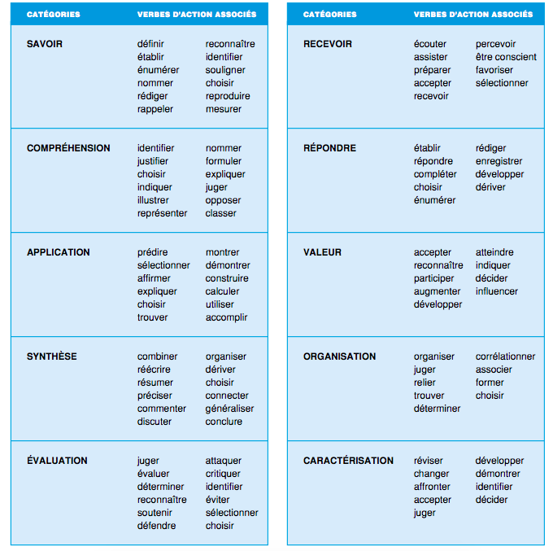
Objectifs
Les objectifs sont un contrat pédagogique avec votre auditoire
Soyez réaliste pour ce qui est possible de faire avec le temps et les ressources allouées
SVP Écrivez 2-3 objectifs par heure de conférence
SVP Évitez les verbes connaître, comprendre et savoir (voir liste suggérée)
Aide à la tâche
http://cqdpcm.ca/wp-content/uploads/2017/04/La-r%C3%A9daction-dobjectifs-rendue-facile.pdf

Slide 4
Plan de la présentation
Expliquez à votre auditoire les moyens que vous allez utiliser pour atteindre les objectifs
Donnez l’horaire détaillé par exemple :
Durée de 50 minutes.
15 minutes de présentation magistrale sur la théorie fondamentale
10 minutes de discussion sur le clavardage
20 minutes de présentation magistrale sur un aspect particulier
10 minutes discussion de cas pour 6 minutes via clavardage
5 minutes de retour sur les messages clés pour conclure
Il doit y avoir au moins 25% d’interaction avec l’auditoire
Ex.: 1 heure = 15 minutes de discussion
Pensez à faire des pauses fréquentes pour fin de discussion
Discutez avec le modérateur quelles sont les options disponibles pour stimuler l’interaction

Slide 5
Mise en situation
Après les diapositives d’introduction, de conflits d’intérêts , d’objectifs et de plan d’apprentissage, il est temps de stimuler votre auditoire.
C’est le temps de capter l’attention !!!
Une statistique importante
Une image forte
Contez une histoire qui vous est arrivée
Utilisez un petit vidéo
Donnez un cas clinique.

Slide 6
Présentation du contenu
Évitez d’utiliser plus de 7 lignes par diapositives (Cette diapositive est trop chargée)
Utilisez 1 diapositive par minute de présentation (1 heure = 45 diapositives de contenu maximum pour avoir 25% du temps en interactivité)
Évitez les animations trop lourdes
Parlez lentement
Utilisez des images pour passer les messages importants
Donnez du temps pour réfléchir
Utilisez le clavardage
Discutez avec le modérateur pour utiliser les options d’interaction pour les sondages en direct
N’hésitez pas à répéter plusieurs fois les messages importants.

Slide 7
Présentation du contenu tableaux ou autres données scientifiques
Évitez les tableaux surchargés et ne sélectionner que ce qui est pertinent
Utilisez des moyens graphiques pour mettre en évidence l’important.
Respectez la loi sur les droits d’auteurs
Inscrivez les références appropriées pour chaque image, tableau ou référence.

Slide 8
Données scientifiques basées sur les évidences
Vous devez signaler toute indication médicamenteuse non approuvée
Nous suggérons de citer des études de haute qualité (tel Essais randomisés-contrôlés)
En l’absence de données probantes le niveau d’évidence doit être mentionné
Nous vous suggérons d’utiliser le nombre de patients à traiter (NPT, NNT en anglais) ou Nombre de patients pour produire un effet nocif (NPN, NNH en anglais) https://clincalc.com/Stats/NNT.aspx
Indiquer les améliorations en valeur absolue (et non pas seulement en valeur relative)

Slide 9
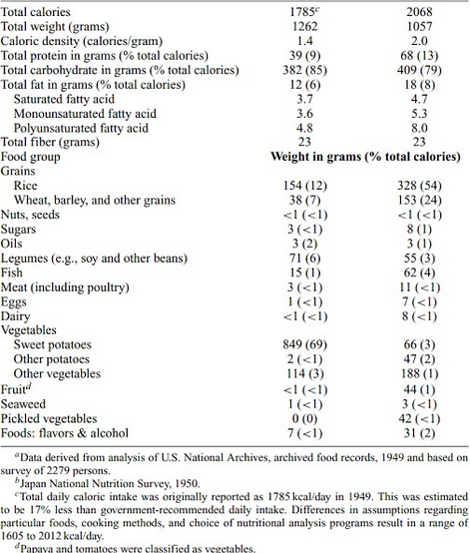
"The Diet of the World’s Longest-Lived People and Its Potential Impact on Morbidity and Life Span" JOURNAL: Annals of the Academy of Sciences - Volume 1114: 434–455 (2007).
Mauvais exemple

Slide 10
Le titre explique le tableau
Les personnes centenaires à Okinawa au Japon mangent une diète qui est à 96% végétarienne
On a gardé l’essentiel sur le tableau pour le message à expliquer
Les données les plus importantes sont mises en évidence
Bon exemple
Références
Annals of the Academy of Sciences - Volume 1114: 434–455 (2007)

Slide 11
Activité de DPC= Soutenir le changement
Décrivez quels sont les changements concrets dans la pratique quotidienne des apprenants qui pourraient survenir suite à votre conférence ?
Comment pouvez-vous aider les apprenants à vaincre les obstacles au changement ?
Manque de connaissance (Ex.: Manque de confiance de l’apprenant pour opérer le changement)
Attitudes (Ex. : Motivation de l’apprenant à changer)
Contraintes de temps, de lieu et d’espace (Ex :Accès aux ressources)
Organisationnels (Ex. : processus hospitaliers)

Slide 12
Messages clés
SVP conclure avec 3 messages clés
Les messages doivent être en lien avec les objectifs que vous vous étiez donnés.

Slide 13
Bibliographie/Remerciements
Inscrivez des références pertinente

